Slide 1
আজকের এই অধিবেশনে তোমাদের জানাই স্বাগতম

Slide 2
পরিচিতি
শিক্ষক পরিচিতি
সুব্রত সরকার
সহকারী শিক্ষক (গ্রন্থাগার ও তথ্য বিজ্ঞান)
ঘোড়াশাল আলহাজ্ব রকিব উদ্দীন আহমেদ বালিকা উচ্চ বিদ্যালয়
,মুরাদনগর,কুমিল্লা ।
মোবাইল নম্বরঃ ০১৭১৩১২৬৩৪৬
পাঠ পরিচিতি
শ্রেণীঃ দশম
বিষয়ঃ বাংলা
অধ্যায়ঃ গদ্য
সময়:৪৫ মিনিট
তারিখঃ ১১/০৮/২০২১

Slide 3
বই

Slide 4
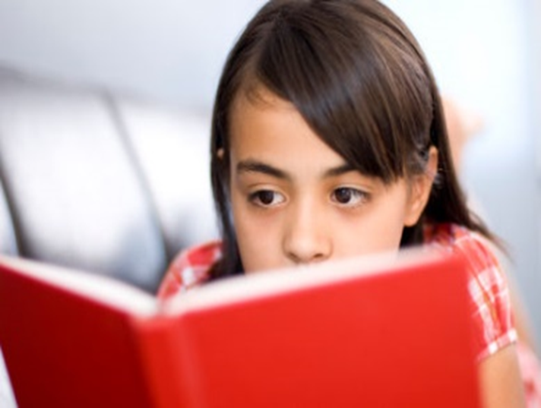
বই পড়ছে

Slide 5
বই পড়া

Slide 6
এই পাঠের শেষে শিক্ষার্থীরা-
শব্দার্থ ও টীকা বলতে পারবে।
বই পড়ার গুরুত্ব সম্পর্কে বলতে পারবে।
লাইব্রেরীর প্রয়োজনীয়তা ব্যাখ্যা করতে পারবে।

Slide 7
লেখক পরিচিতি:
নাম : প্রমথ চৌধুরী, জন্ম: ৭ই আগষ্ট, ১৮৬৮, ছদ্মনাম: বীরবল, পত্রিকার নাম: সবুজ পত্র । এটি বাংলা সাহিত্যের চলতি ভাষারীতি প্রবর্তনে অুগ্রনী ভূমিকা রাখেন। প্রকাশিত বই: বীরবলের হালখাতা, মৃত্যু : ২রা সেপ্টেম্বর, ১৯৪৬।

Slide 8
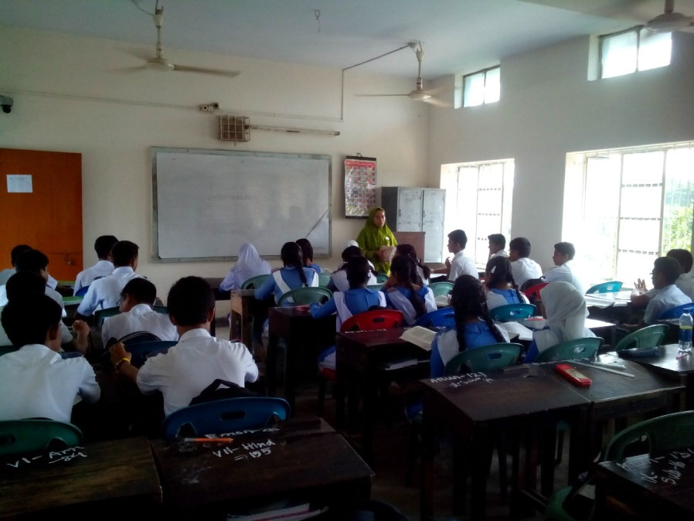
আমাদের স্কুল কলেজের শিক্ষার পদ্ধতি ঠিক উল্টো। সেখানে ছেলেদের বিদ্যা গেলানো হয়ে,তারা তা জীর্ণ করতে পারুক আর নাই পারুক ।এর ফলে ছেলেরা শারীরিক ও মন্দাগ্নিতে জীর্ণশীর্ণ হয়ে কলেজ থেকে বেরিয়ে আসে।

Slide 9
সরব পাঠ
বই পড়া শখটা মানুষের সর্বশ্রেষ্ঠ শখ হলেও আমি কাউকে শখ হিসেবে বই পড়তে পরামর্শ দিতে চাইনি । প্রথমত, সে পরামর্শ কেউ গ্রাহ্য করবেন না ; কেননা, আমরা জাত হিসেবে শৌখিন নই।দ্বিতীয়ত,অনেকে তা কুপরামর্শ মনে করবেন; কেননা আমাদের এখন ঠিক শখ করবার সময় নয়।

Slide 10
শৌখিন
রুচিবান
গতাসু
মৃত
কারদানি
বাহাদুরি

Slide 11
একক কাজ
ভাঁরেও ভবানী অর্থ কি?
উত্তর : রিক্ত বা শূন্য ।
বই পড়া প্রবন্ধটি কোন কাব্যগ্রন্থ থেকে নেওয়া হয়েছে?
উত্তর : প্রবন্ধ সংগ্রহ থেকে ।

Slide 12
জোড়ায় কাজ
সাহিত্য চর্চার জন্য লাইব্রেরীর প্রয়োজন কেন?
উত্তর: বই পড়া ছাড়া যথার্থ সাহিত্যচর্চা সম্ভব নয়বলে লাইব্রেরি প্রয়োজন। সাহিত্য ছাড়া অন্য সকল বিষয় যেমন ধর্ম, দর্শন, নীতি বা বিজ্ঞানের চর্চা লাইব্রেরি ছাড়া অন্য কোন স্থানে হতে পারে কিন্তু সাহিত্যের অনুশীলন লাইব্রেরি ছাড়া অন্য কোন স্থানে হওয়া অসম্ভব। তাই সাহিত্য চর্চার জন্যে লাইব্রেরি অত্যাবশ্যক।

Slide 13
মূল্যায়ন
১) বই পড়া প্রবন্ধের লেখকের নাম কি ?
উত্তর: পমথ চৌধুরী
২) জীর্ন শব্দের অর্থ কি?
উত্তর: হজম
৩) ‍সুশিক্ষিত লোক মাত্রই কি ?
উত্তর: স্বশিক্ষিত।

Slide 14
বাড়ির কাজ
তুমি কি মনে কর পাঠ্যাভ্যাসের জন্য লাইব্রেরীর প্রয়োজোন?

Slide 15
সকলকে ধন্যবাদ

